Slide 1


Олимпиадаға дайындық бойынша оқушының жеке жұмыс жоспарын құру (математика)

Slide 2
Мақсаты:
Олимпиадаға дайындық бойынша жеке жұмыс жоспарын құрудағы қажеттілік оқушының оқудағы қойылған мақсаттарға қол жеткізуде өзін толық жүзеге асыруға, одан әрі жетілдіруіне жағдай жасайтындығында.
Олимпиадаға дайындық бойынша оқушының жеке жұмыс жоспары арқылы оның білім, білік қабілетін жетілдіру, пәндік олимпиадаларға дайындығын күшейту

Slide 3
Олимпиадаға дайындық бойынша оқушының жеке жұмыс жоспарының құрылымы
МАҚСАТ
МАЗМҰНЫ
ДИАГНОСТИКА
ЖЖЖ
ҰЙЫМДАСТЫРУ ЖҮЙЕСІ
РЕФЛЕКСИЯ
НӘТИЖЕ

Slide 4
Олимпиадаға дайындық бойынша оқушының жеке жұмыс жоспары бойынша өзіндік талдауы
Оқушы аты-жөні: Сыныбы:
Оқу жылының басында қандай мақсат қойдым?
__________________________________________________________________________________________________________________________________________________________________________________________________________________________________________________________________________________________________________________________
Не жоспарладым?
___________________________________________________________________________________________________________________________________________________________________________________________________________________________________________________________________________________________________________________________
Орындалды ма?
__________________________________________________________________________________________________________________________________________________________________________________________________________________________________________________________________________________________________________________________
Неге үйрендім? Тағы не істеу керек?
___________________________________________________________________________________________________________________________________________________________________________________________________________________________________________________________________________

Slide 5
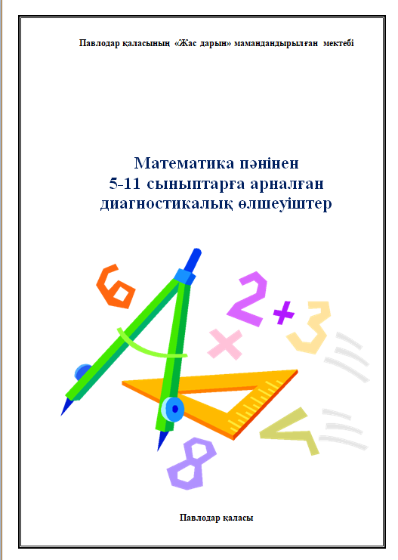
1. Теңдеудің барлық бүтін шешімдерін табыңыз:
2. Теңдеулер жүйесін шешіңіз:
3. Өрнектің мәнін табыңыз:

Slide 6
1. Теңдеудің барлық бүтін шешімдерін табыңыз:

Slide 7
2. Теңдеулер жүйесін шешіңіз:

Slide 8
3. Өрнектің мәнін табыңыз:

Slide 9
Күтілетін нәтижелер:
Оқушының білім сапасы көтеріледі
Өз ісіне жауапкершілікпен қарайды
Ғылыми ізденіс әдістерін үйрену арқылы қабілеттері дамиды
Оқушы өздігінен оқып, ой-өрісін тереңдетеді
Пән бойынша оқушының білім, білік, икем дағдылары тереңдейді
Облыстық, республикалық олмпиадаға қатысып, жүлделі орын алады

